Slide 1
Орнамент в изделиях и одежде северных народов:
манси, ханты, ненцы

Slide 2
Орнамент – украшение. В.Даль Орнамент – живописное, графическое или скульптурное украшение из сочетания геометрических, растительных или животных элементов. С.Ожегов.

Slide 6
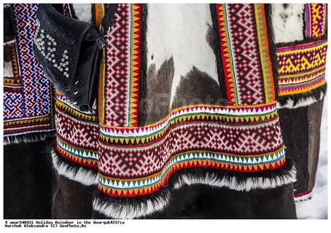

Slide 9
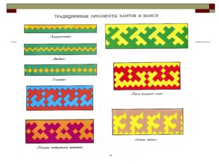

Slide 10
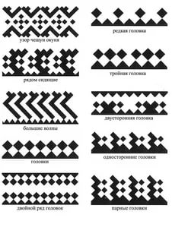

Slide 14
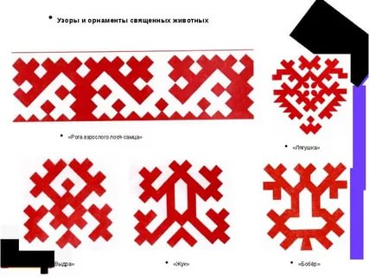

Slide 17
Назовите название орнамента на мансийском языке.

Slide 19
Спасибо за внимание!

